Slide 1
Project2 参数传递问题引入
User Programs
Argument Passing

Slide 2
内容
1. Project2背景
2. Project2任务
3. 参数传递问题分析
4. 总结&任务

Slide 3
1. Project2背景
Project1主要是线程管理，修改的是内核代码
Project2对象是用户程序，但是默认的代码中用户程序与内核之间的交互缺乏支持
=>本项目的主要任务：实现用户程序和OS之间的系统调用
（Project2与Project 1无依赖关系，可以在Pintos源代码上进行修改，也可以在Project 1修改后的代码上进行修改）

Slide 4
2. Project2任务
进程终止信息
参数传递⭐
系统调用🌟
禁止写入可执行文件
涉及到的内容（不需要修改，但需要了解）
文件系统
虚拟内存 和 物理内存
内存布局情况
内存访问

Slide 5
Project 2的文件结构
src/userprog
process.c/ process.h：进程代码（需修改）⭐
pagedir.c/pagedir.h：物理内存管理（不需修改，可以调用实现的）
syscall.c/syscall.h：系统调用，目前只搭了骨架（需修改）🌟
exception.c/exception.h：异常处理情况（需修改）
gdt.c/gdt.h：全局描述表（不需修改）
tss.c/tss.h：任务状态段（不需修改）

Slide 6
文件系统的使用
由于pintos的用户程序是通过文件系统导入的，所以必然要涉及到文件系统
在src/filesys 实现了文件系统，直接使用即可

Slide 7
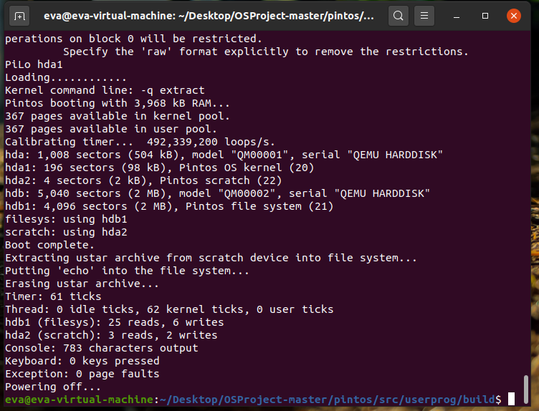
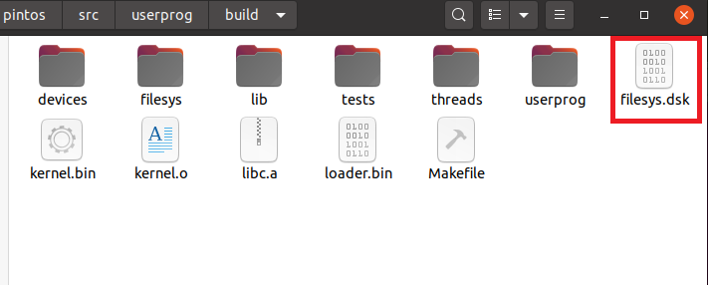
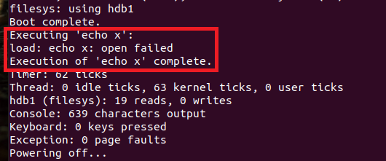
文件系统的使用
指令：
pintos-mkdisk filesys.dsk --filesys-size=2
创建模拟文件系统，文件系统大小为2MB
pintos -f –q
文件系统格式化
pintos -p ../../examples/echo.c -a echo -- -q
将文件(echo.c)复制到虚拟磁盘中，且名字为echo
pintos –q run ‘echo x’
运行”echo“，并传递参数x
（前提：在userprog下已经通过make创建build文件夹）

Slide 8
3. 参数传递问题分析
pintos –q run ‘echo x’
输入的含义是：执行echo文件，传递的参数是x

Slide 9
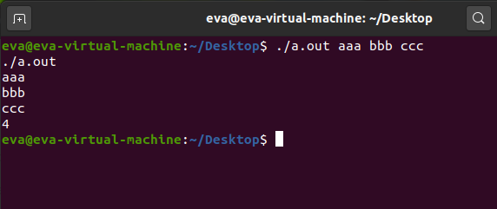
Ps：C语言的命令行参数
int main (int argc, char **argv)
{
int i;
for (i = 0; i < argc; i++)
printf ("%s ", argv[i]);
printf ("\n");
return 0;
}

Slide 10
3. 参数传递问题分析
pintos –q run ‘echo x’
输入的含义是：执行echo文件，传递的参数是x
=>实际上：echo x被当成了一个整体进行处理

Slide 11
追溯问题发生的地方
运行指令：
pintos --gdb -s -- run ‘args-single onearg’

Slide 12
GDB调试复习
1. 启动终端，进入userprog/build目录下，执行命令
pintos --gdb -s -- run alarm-multiple
2. 启动另一个终端，进入userprog/build目录，输入命令
gdb kernel.o
3. 设置断点
break line
4. 监听连接
target remote localhost:1234
5. 执行continue到断点的位置，开始单步调试

Slide 13
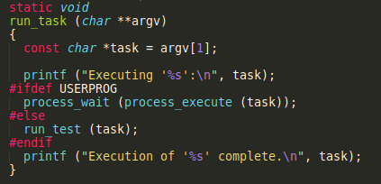
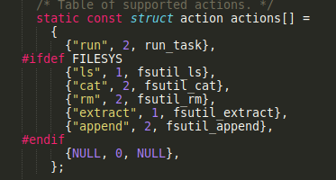
追溯
此时的参数：
task = “args-single onearg”
此时的参数：
argv[0] = “run”
argv[1] = “args-single onearg”

Slide 14
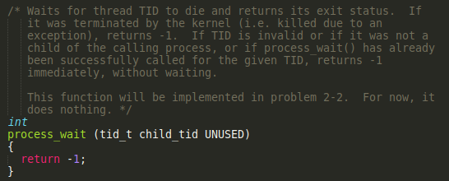
process_wait：
根据前面的描述是要实现：等待用户程序执行完，然后回到父线程继续。
等待子线程的结束，并返回它的退出状态。
如果子线程被内核终止（比如出现异常被杀死），则返回-1。
如果传递的TID非法/它不是调用进程的子线程/对给定的TID已经被成功执行process_wait() ，立即返回-1，不等待。
=> 可能需要配合修改thread文件中的内容和process_exit()的内容
=>只有一个函数架子，但是并没有具体实现体
函数参数是：tid_t：是线程数据结构

Slide 15
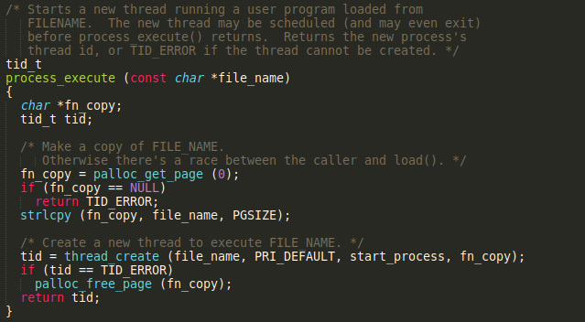
process_execute：
该函数大致做了以下的事情：
1. 创建了一份file_name的拷贝fn_copy
在此处file_name=“args-single onearg”
fn_copy=“args-single onearg”
2. 创建以filename为名称的线程
3. 返回新建线程tid
在此处就是返回给process_wait函数，然后该函数应该等待该线程执行完毕再返回
4. 如果中间任何一步出错，则收回它的分页
针对步骤二：我们需要进行参数分离——file_name 需要分离，即file_name=“args-single”
=> Pintos提供了串的分离函数strtok_r，可以直接调用

Slide 16
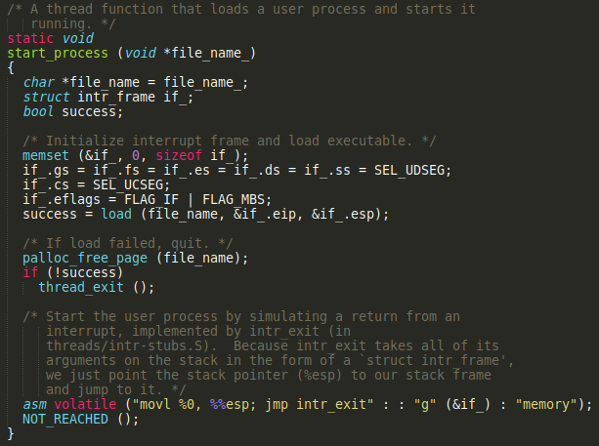
start_process
整个函数主要实现了：
导入用户进程
load(file_name, &if_.eip, &if_.esp)
用户进程开始执行

Slide 17
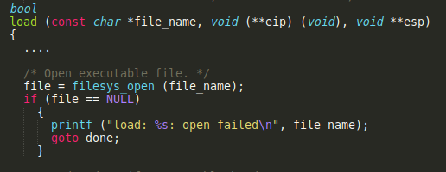
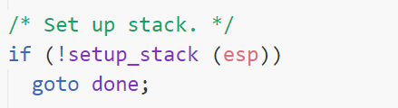
load
主要是将从FILE_NAME获取的可执行的程序放入到当前线程中
并且将可执行文件的入口存储在EIP处，并且将初始堆栈指针存储在ESP中
针对传参，我们需要第二次参数分离：传递过来的是file_name=“args-single onearg”
我们要将这两个参数分离
并且由于在创建栈的时候只传递了esp，而我们还需要将参数传递过去并且压入栈中（那么在进入用户进程后才能使用）

Slide 18
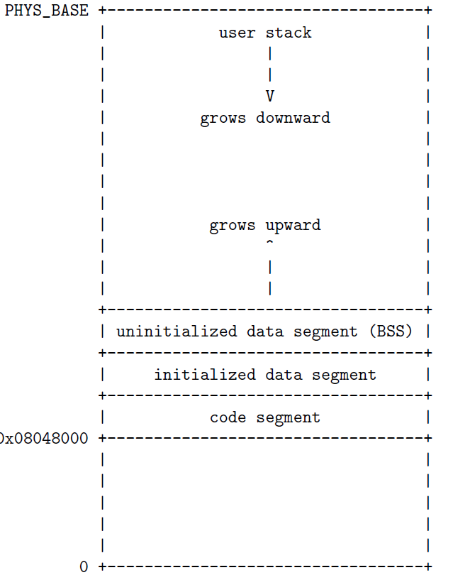
参数分离后压入栈
栈底
需要反向压栈：即栈顶应该是函数
名，栈底是最后一个参数
eg：args-single onearg
argv[0] = args-single
argv[1] = onearg
所以argv[1]先入栈，argv[0]后入栈
增长方向
栈顶

Slide 19
if_.esp
if_.esp 原来指向esp的内核和用户区边界为避免内存访问越界（访问到内核区）需将setup_stack()函数中的
esp = PHYS_BASE
修改成 *esp = PHYS_BASE - 12;
栈底
增长方向
栈顶

Slide 20
4. 总结&任务
针对参数传递
我们主要修改的内容：userprog/process.c和threads/thread.c
由于参数传递和系统调用是相辅相成的，所以目前不能通过运行测试点来得到反馈（甚至没有输出），下次会将这两部分的内容一起讲授。
本次的任务：读userprog/process.c源代码

